Slide 1
A tale of Bethe logarithms: leptonic widths of $χ_{cJ}$and Lamb shift
潘济陈
arxiv: 2411.18560
In corporation with Prof. Yu Jia

Slide 2
Outline
Introduction and motivation
Calculation procedure
Numerical result
Summary

Slide 3
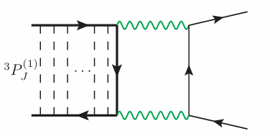
Introduction and motivation
S-wave quarkonium leptonic decay
P-wave quarkonium leptonic decay
Notes:
大小尺度分离、幂次修正

Slide 4
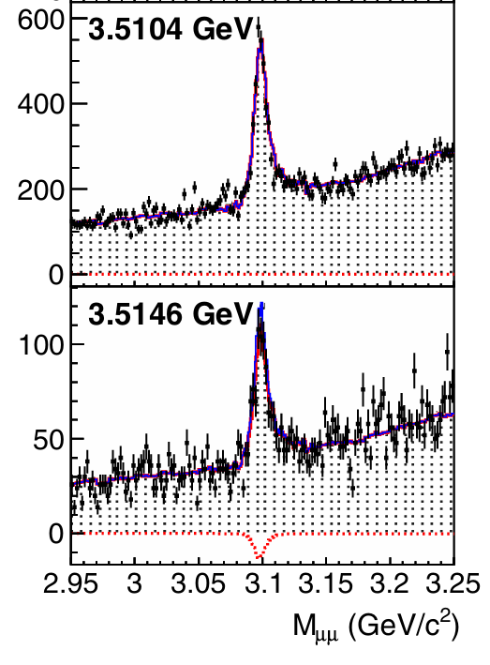
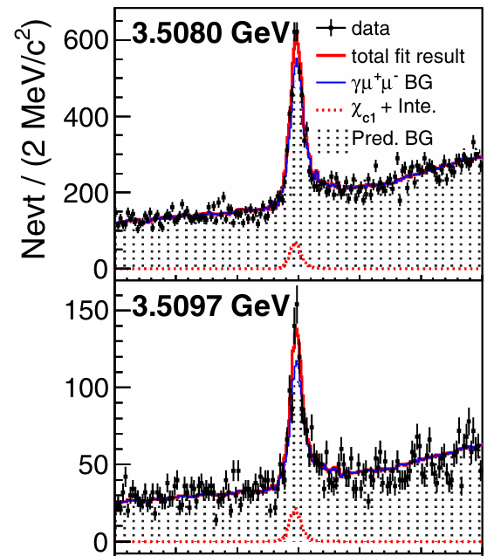
Introduction and motivation
$$e^{+}e^{−}→χ_{c1}\left(1P\right)→γJ/ψ→γμ^{+}μ^{−}$$
背景：$e^{+}e^{−}→γ_{ISR}J/ψ→γ_{ISR}μ^{+}μ^{−}$；
$$e^{+}e^{−}→γμ^{+}μ^{−}$$
$$N_{sig}=210±52(4.1σ)$$
$$N_{sig}=63±24(2.8σ)$$
$Γ_{ee}={0.12}_{−0.08}^{+0.13}$keV
Ablikim M, et al. Phys. Rev. Lett., 2022, 129(12): 122001
Notes:
Using future super-tau-charm factories with increased luminosity, the Γee and other properties such as the line shapes of C-even states could be determined by performing a similar scan method.
之所以不用ee重建jpsi是因为BarBar散射的背景太大

Slide 5
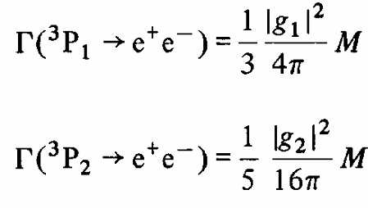
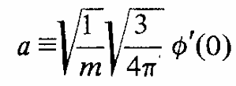
Introduction and motivation
这里M指的是P波夸克偶素的质量，a中的m是夸克质量。整个计算其实是发散的，K$\ddot{u}$hn等人将发散直接忽略并以结合能b作为红外截断能标。
对$χ_{c0}$螺旋度禁戒该过程
Kuhn J H, et al, Nucl. Phys. B, 1979, 157: 125-144

Slide 6
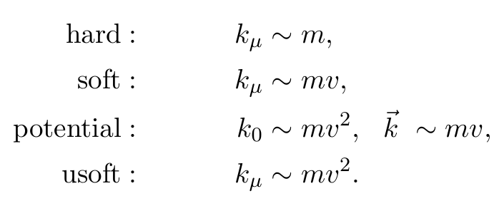
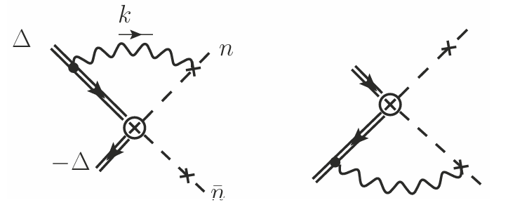
Introduction and motivation
$$|\left.χ_{cJ}\right\rangle =|\left.c\overline{c}\left({{}_{ }^{3}P}_{J}\right)\right\rangle +|\left.c\overline{c}\left({{}_{ }^{3}S}_{1}\right)γ\right\rangle$$
$k$ ultrasoft，$P−k$ hard
soft区域和potential区域的圈积分为无标积分，不贡献
Deshan Yang, Shuai Zhao, Eur. Phys. J. C 72, 1996 (2012)
Kivel N, Vanderhaeghen M. JHEP, 2016, 02: 032

Slide 7
Introduction and motivation
$$χ_{cJ}→e^{+}e^{−}$$
VS
$$χ_{cJ}→LH$$
$$|\left.χ_{cJ}\right\rangle =|\left.c\overline{c}\left({{}_{ }^{3}P}_{J}\right)\right\rangle +|\left.c\overline{c}\left({{}_{ }^{3}S}_{1}\right)γ\right\rangle$$
$$|\left.χ_{cJ}\right\rangle =|\left.c\overline{c}\left({{}_{ }^{3}P}_{J}\right)\right\rangle +|\left.c\overline{c}\left({{}_{ }^{3}S}_{1}\right)g\right\rangle$$
遍举衰变过程
根据区域展开分析，光子是ultrasoft的
单举衰变过程
胶子是soft胶子，NRQCD费曼图中的夸克传播子是static传播子，是标准的soft quark传播子
唯象数值中引入减除能标的依赖
Kivel N, Vanderhaeghen M. JHEP, 2016, 02: 032
Bodwin G T, Braaten E, Lepage G P. Phys. Rev. D, 1995, 51: 1125-1171.
Huang H W, Chao K T. Phys. Rev. D, 1997, 55: 244-248.
Notes:
这种用3S1矩阵元表征P-wave decay中high Fock State贡献的框架适用于处理inclusive decay过程。IR-finite and factorization scale independent
High excited quarkonium (2P)

Slide 8
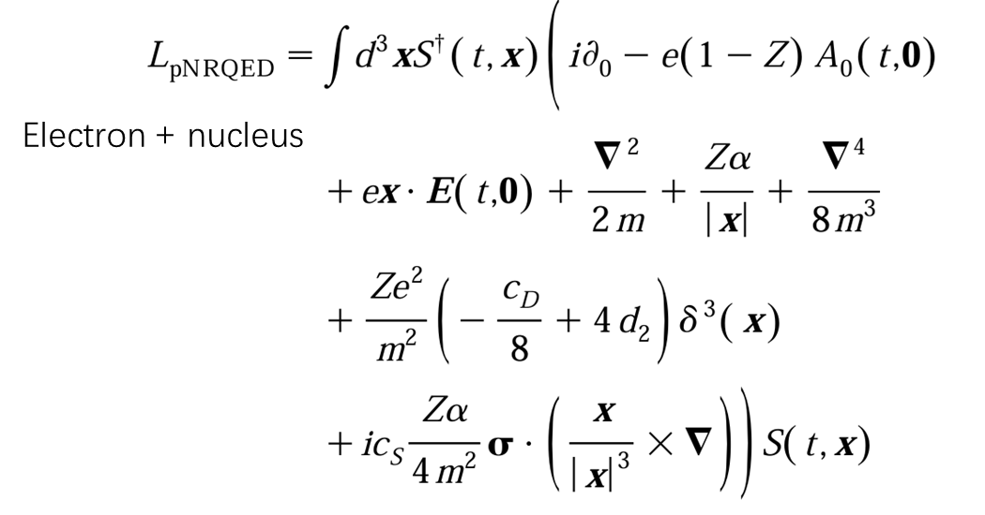
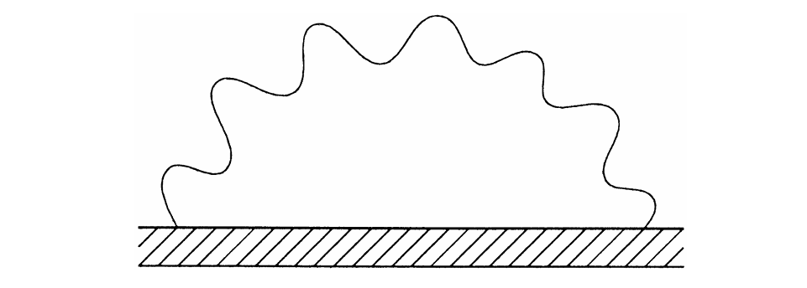
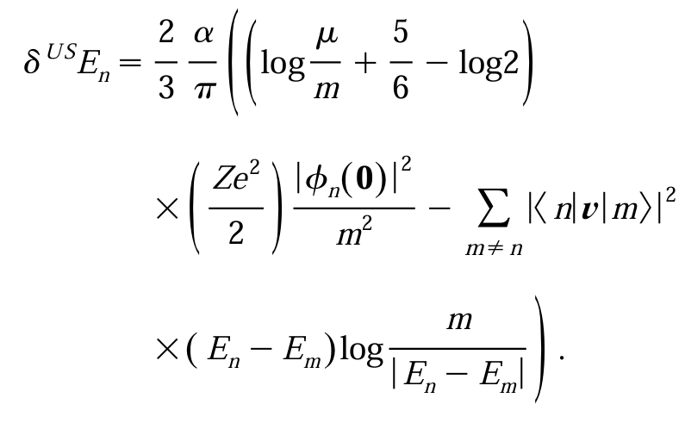
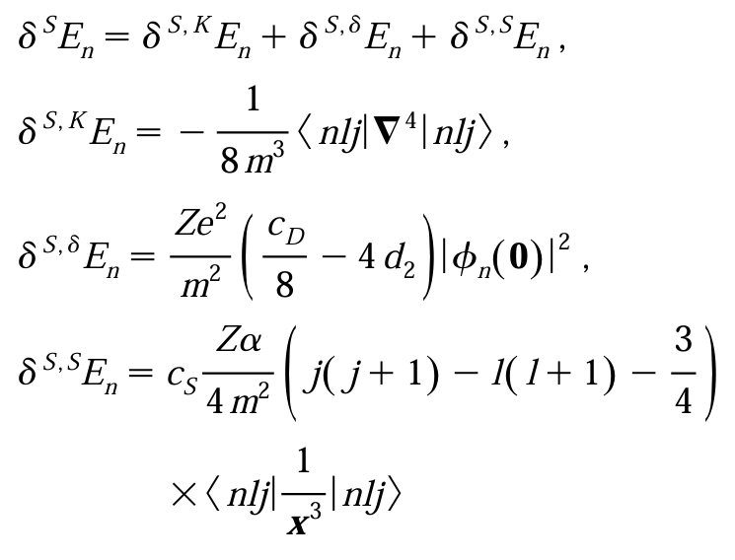
Introduction and motivation
历史上，ultrasoft自由度第一次显示其重要性是在Lamb shift的计算中。
减除点依赖被抵消！
$\sim 1$000MHz
$\sim$几十MHz
Bethe Log
A.Pineda, J.Soto PLB 420 1998 391–396
H. A. Bethe, Phys. Rev. 72, 339-341 (1947)

Slide 9
Introduction and motivation
A.Pineda, J.Soto PLB 420 1998 391–396
H. A. Bethe, Phys. Rev. 72, 339-341 (1947)

Slide 10
Goal
在量子力学微扰论的框架下，直接计算$χ_{cJ}→e^{+}e^{−}$中leading Fock state和High Fock State的贡献，我们猜想二者相加的结果不但红外有限，且不依赖于减除能标；
该框架可以自动推广到任意的高激发态。
Notes:
在这个框架下直接计算leading Fock state和Next leading Fock State的贡献

Slide 11
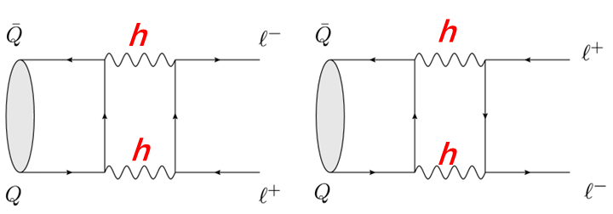
Calculation procedure
该发散为红外发散
注意到，$χ_{c2}→e^{+}e^{−}$的虚部对应$χ_{c2}→γγ$的衰变宽度。而$χ_{c1}→e^{+}e^{−}$不存在这个虚部也是因为衰变道$χ_{c1}→γγ$是被朗道-杨定理禁戒的。
从区域展开的角度来看，这里只考虑了圈动量为hard区域的贡献
$α$是精细结构常数，$e_{c}$为夸克的电荷分数, $m_{c}$为粲夸克的质量，$μ$为$\overline{MS}$减除方案下的重整化能标

Slide 12
Calculation procedure
我们不直接考虑中间态为连续谱的贡献。这些连续谱均可由$D\overline{D}$组成的meson loop表征。因为我们后面用到的屏蔽势模型（ Chao, et al, Phys. Rev. D 79, 094004 (2009)）已经考虑了拉开$c\overline{c}$至长距离时，轻夸克对产生的色禁闭效应，所以这里不重复计算。在其他势模型中连续谱的贡献，则根据大$N_{c}$展开的精神，是被$1/N_{c}$压低的。此外，直接计算$D\overline{D}$的meson loop的结果（Duan, Phys. Rev. D 110, no.3, 034027 (2024) ）也印证了我们的论述。
如果考虑高激发态的S-wave夸克偶素不稳定的影响，可以直接在分母中加上有限宽度的虚部计算。

Slide 13
Calculation procedure
$$e^{−}$$
$$γ$$
$$χ_{cJ}$$
$${{}_{ }^{3}S}_{1}$$
$$e^{+}$$
Sum up

Slide 14
Calculation result
Notes:
能量差绝对值的带权均值

Slide 15
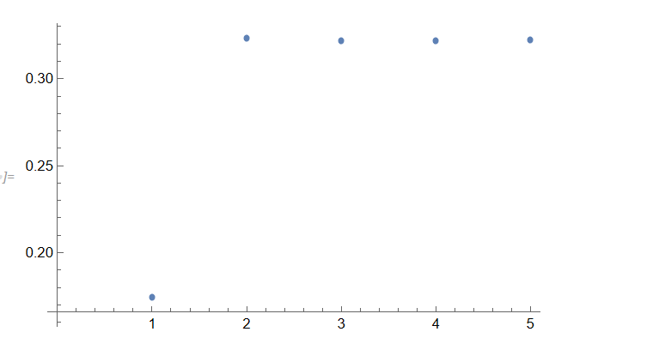
Numerical result
In shark contrast with the Lamb shift in hydrogen atom!

Slide 16
Numerical result
Zhi-Guo He, et al, PRD 88, 011501(R) (2013):
N. Brambilla, et al, arXiv:2411.14306,
H. Li, C. Shi, Y. Chen, et al, arXiv:2402.14541: $<10\%$
Notes:
High Fock state的贡献占主导

Slide 17
Summary
我们提供了一套系统、完整的计算P-wave夸克偶素轻子对衰变的方法，该方法正确考虑了High Fock State的贡献并得到了红外有限且不依赖于减除能标的结果；
结果中出现的Bethe log收敛性很好，其数值特性与传统的Lamb shift的Bethe log大相径庭。
数值计算的不同势模型下的衰变宽度比实验值略大，但仍在2σ误差范围内。其中$χ_{c1}(2P)$的结果为我们估算高激发态的quarkonium在X(3872)中的成分比例提供了新思路。
Notes:
在这个框架下直接计算leading Fock state和Next leading Fock State的贡献

Slide 18
That’s all, Thank you

